Slide 1
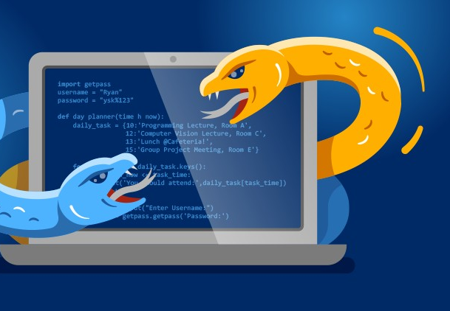

Python Fundamentals Les006, Les007
By Yilmaz Mustafa

Slide 2

Vergelijkingsoperatoren
Python Fundamentals - Les006
11/02/2022

Slide 3
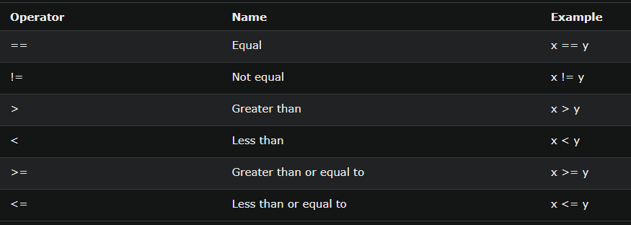
Python Fundamentals - Les006
Vergelijkingsoperatoren
11/02/2022

Slide 4
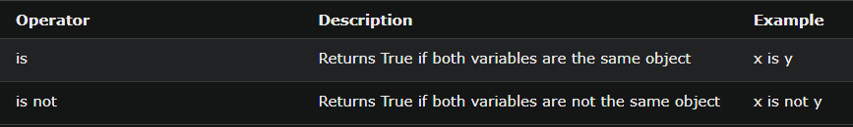
Python Fundamentals - Les006
Identiteitsoperatoren
11/02/2022

Slide 5
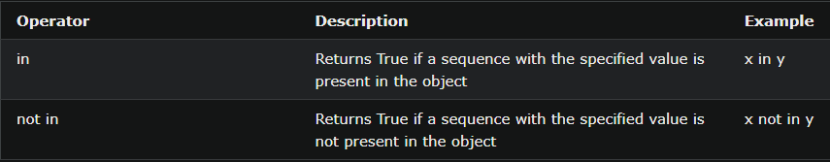
Python Fundamentals - Les006
‎Lidmaatschapsoperatoren
11/02/2022

Slide 6
Het ketenen (chain) van de vergelijkingsoperatoren
Python Fundamentals - Les006
11/02/2022

Slide 7
Statements
Python Fundamentals - Les006
11/02/2022

Slide 8
If, elif , else
Statements
Python Fundamentals - Les006
11/02/2022

Slide 9
Python Fundamentals - Les006
Laten we beginnen te leren over controlestroom (control flow)
Conditionele statements worden gebruikt om een bepaalde code uit te voeren als aan een bepaalde voorwaarde is voldaan.
Als je Python wilt leren bijvoorbeeld, moet je code schrijven en de opdrachten volgen.
11/02/2022

Slide 10
Python Fundamentals - Les006
Om deze flow van logica te beheersen, gebruiken we enkele trefwoorden:
if
elif
else
11/02/2022

Slide 11
Python Fundamentals - Les006
De syntaxis van Control Flow maakt gebruik van dubbele punten en inspringen (intendation) (spatie).
Dit inspringsysteem is cruciaal voor Python en onderscheidt het van andere programmeertalen.
11/02/2022

Slide 12
Python Fundamentals - Les006
Syntaxis van if/else statement
if some_condition:
# voeg je code hier toe als
some_condition True geeft
11/02/2022

Slide 13
Python Fundamentals - Les006
Syntaxis van if/else statement
if some_condition:
# voeg je code hier toe als
some_condition True geeft
else:
# Voeg je code toe voor
alle andere voorwaarden.
11/02/2022

Slide 14
Python Fundamentals - Les006
Syntaxis van if/else statement
if some_condition:
# voeg je code hier toe als
some_condition True geeft
elif some_other_condition:
# voeg je code hier toe als
some_other_condition True geeft
else:
# Voeg je code toe voor
alle andere voorwaarden.
11/02/2022

Slide 15
For-lussen
Python Fundamentals - Les006
11/02/2022

Slide 16
Python Fundamentals - Les006
Veel objecten in Python zijn "itereerbaar", wat betekent dat we elk element in het object kunnen herhalen.
Zoals elk element in een lijst of elk teken in een String.
We kunnen for-lussen gebruiken om voor elke iteratie een codeblok uit te voeren.
11/02/2022

Slide 17
Python Fundamentals - Les006
De term itereerbaar (iterable) betekent dat u over het object kunt "itereren".
U kunt bijvoorbeeld elk teken (karakter) in een String herhalen, elk item in een lijst herhalen, elke sleutel (key) in een woordenboek (dictionary) herhalen.
11/02/2022

Slide 18
Python Fundamentals - Les006
Syntaxis van een for-lus
my_iterable = [1,2,3]
for item_name in my_iterable:
print(item_name)
>> 1
>> 2
>> 3
11/02/2022

Slide 19
Python Fundamentals - Les006
Syntaxis van een for-lus
my_iterable = [1,2,3]
for item_name in my_iterable:
print(item_name)
>> 1
>> 2
>> 3
11/02/2022

Slide 20
Python Fundamentals - Les006
Syntaxis van een for-lus
my_iterable = [1,2,3]
for item_name in my_iterable:
print(item_name)
>> 1
>> 2
>> 3
11/02/2022

Slide 21
Python Fundamentals - Les006
Syntaxis van een for-lus
my_iterable = [1,2,3]
for item_name in my_iterable:
print(item_name)
>> 1
>> 2
>> 3
11/02/2022

Slide 22
Python Fundamentals - Les006
Syntaxis van een for-lus
my_iterable = [1,2,3]
for item_name in my_iterable:
print(item_name)
>> 1
>> 2
>> 3
11/02/2022

Slide 23
Python Fundamentals - Les006
Syntaxis van een for-lus
my_iterable = [1,2,3]
for item_name in my_iterable:
print(item_name)
>> 1
>> 2
>> 3
11/02/2022

Slide 24
While-lussen
Python Fundamentals - Les007
11/02/2022

Slide 25
Python Fundamentals - Les007
While-lussen blijven een codeblok uitvoeren terwijl een bepaalde voorwaarde True blijft.
Bijvoorbeeld, terwijl mijn zwembad niet vol is, blijf mijn zwembad vullen met water.
Of terwijl mijn honden nog honger hebben, blijf mijn honden voeren.
11/02/2022

Slide 26
Python Fundamentals - Les007
Syntaxis van een a while-lus
while some_boolean_condition:
# schrijf je code hier als
some_boolean_condition True geeft
11/02/2022

Slide 27
Python Fundamentals - Les007
Je kunt het combineren met een ander als je wilt
while some_boolean_condition:
# schrijf je code hier als
some_boolean_condition True geeft
else:
# schrijf je code hier als
some_boolean_condition False geeft
11/02/2022

Slide 28
Nuttige operatoren
Python Fundamentals - Les008
15/02/2022

Slide 29
Lijstbegrippen (Comprehensions)
Python Fundamentals - Les008
15/02/2022

Slide 30
Python Fundamentals - Les008
Lijstbegrippen zijn een unieke manier om snel een lijst te maken met Python.
Als je merkt dat je een for-lus samen met .append() gebruikt om een lijst te maken, is List-Comprehensions een geschikt alternatief!
Laten we hiervoor naar een Jupyter Notebook gaan!
15/02/2022

Slide 31
Opdrachten Statements
Python Fundamentals - Les008
15/02/2022

Slide 32
Oplossingen van de Opdrachten statements
Python Fundamentals - Les008
15/02/2022

Slide 33
